Slide 1
บทที่ 6 ระบบจัดการฐานข้อมูล (Database Management System)
รายวิชา ทท101 เทคโนโลยีสารสนเทศและนวัตกรรมการสื่อสารทางการท่องเที่ยว
อ.อภิพงศ์ ปิงยศ
มหาวิทยาลัยแม่โจ้-แพร่ เฉลิมพระเกียรติ

Slide 2
ลำดับชั้นของการจัดเก็บข้อมูล
ข้อมูลนศ.ทั้งม.แม่โจ้
Database
Byte
Bit
File
Record
Field
คะแนนของนศ.ในวิชานี้
ชื่อ, นามสกุล, รหัสนักศึกษา, คะแนน
ชื่อ
10101111
0,1

Slide 3
ปัญหาของการใช้ไฟล์ข้อมูล
ข้อมูลซ้ำซ้อน
ข้อมูลขึ้นต่อกัน
รูปแบบไม่ตรงกัน
ไม่ยืดหยุ่น
ข้อมูลแยกจากกัน
จึงต้องนำฐานข้อมูลมาแก้ปัญหาเหล่านี้

Slide 5
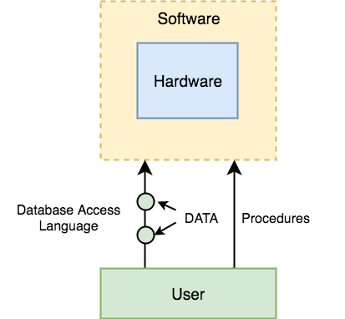
องค์ประกอบของ ระบบฐานข้อมูล

Slide 6
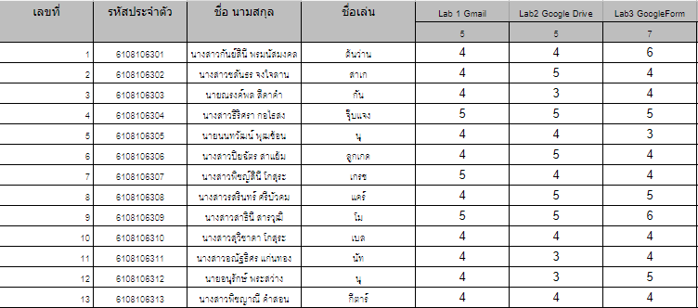
โครงสร้างของข้อมูลในฐานข้อมูลเชิงสัมพันธ์
Field
Record
Table
Data

Slide 7
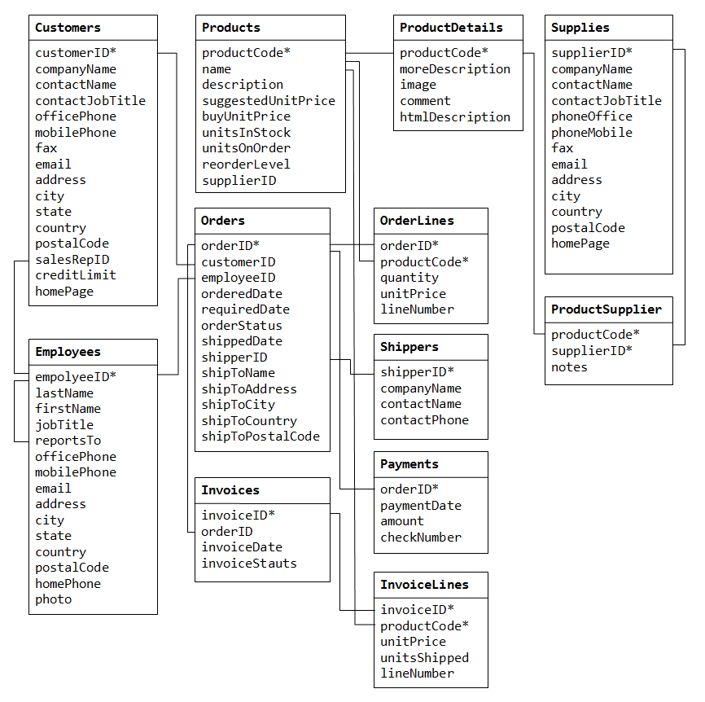
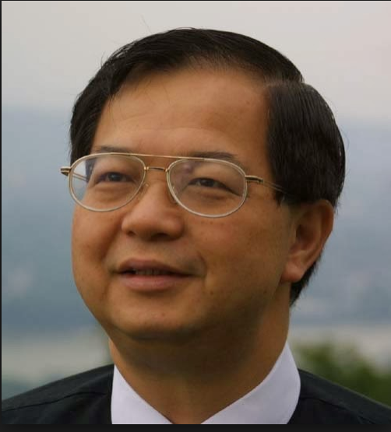
การออกแบบฐานข้อมูล
ปกติจะออกแบบด้วยแบบจำลอง Entity-Relationsthip Model : E-R Model
คิดค้นโดย Peter Chen ในปี 1976

Slide 8
ระบบจัดการฐานข้อมูล (Database Management System : DBMS)
เป็นตัวกลางระหว่างผู้ใช้กับฐานข้อมูล
เพิ่ม ลบ แก้ไข เรียกใช้ ข้อมูล
รักษาความสัมพันธ์ของข้อมูล
ควบคุมการเข้าถึงข้อมูลจากผู้ใช้

Slide 10
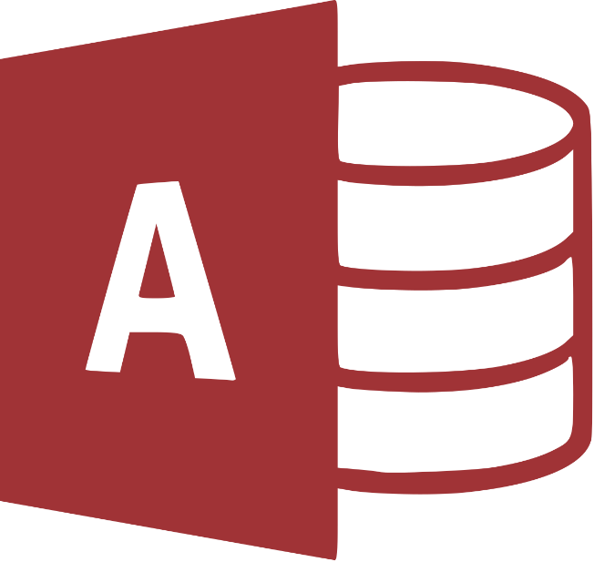
ตัวอย่าง DBMS ที่นิยมใช้
PostgreSQL

Slide 11
ประโยชน์ของฐานข้อมูล
ใช้ข้อมูลพร้อมกันได้
ข้อมูลมีมาตรฐาน
ควบคุมการเข้าถึงข้อมูลได้
ลดความซ้ำซ้อน
โปรแกรมและข้อมูลอิสระจากกัน

Slide 12
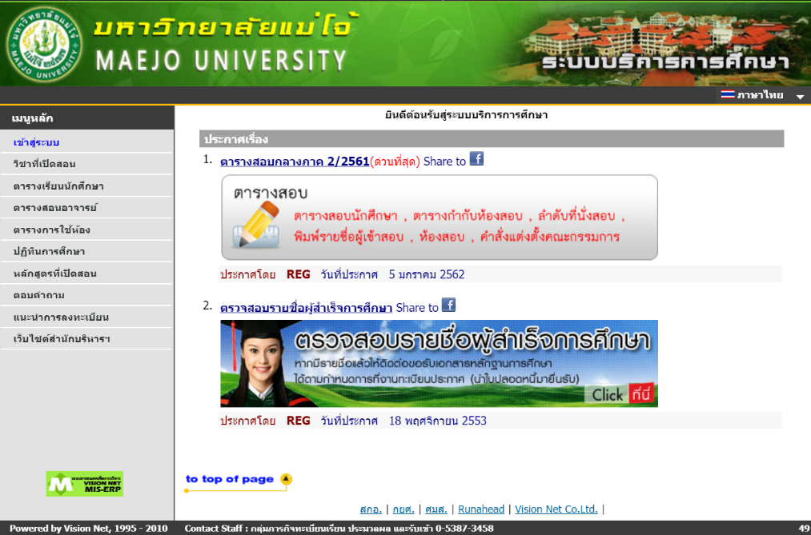
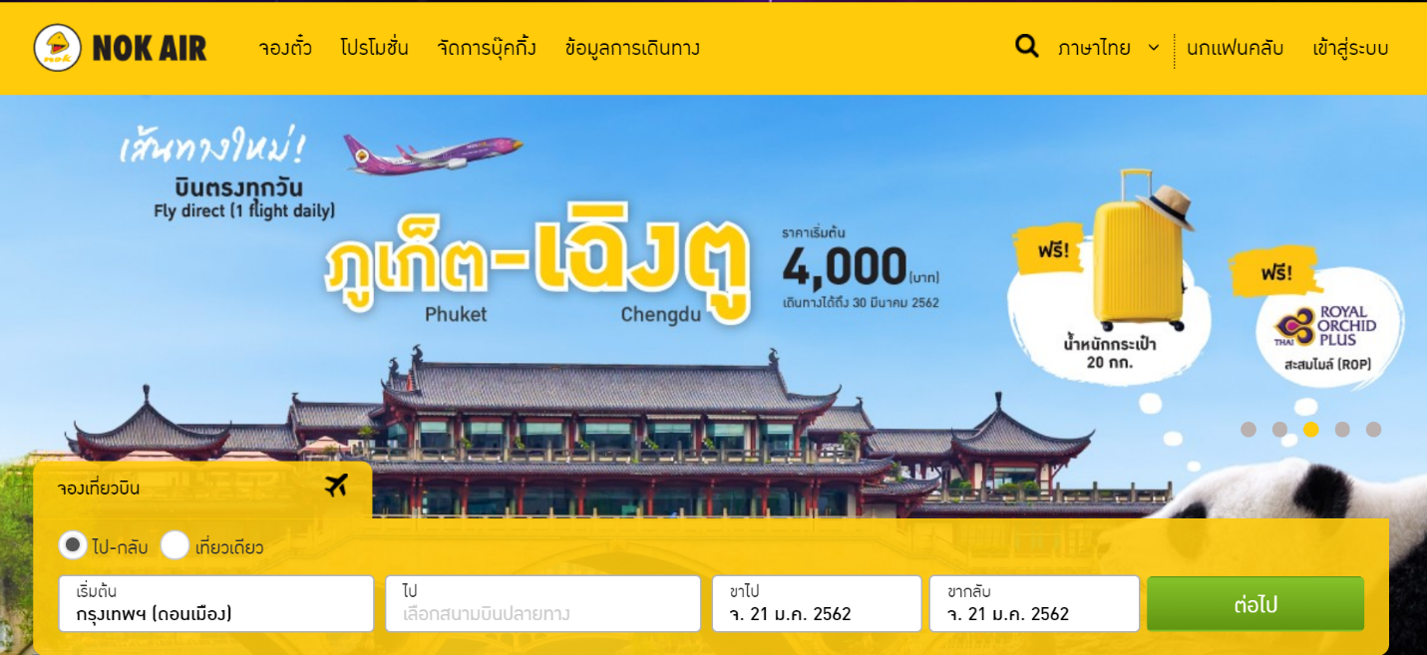
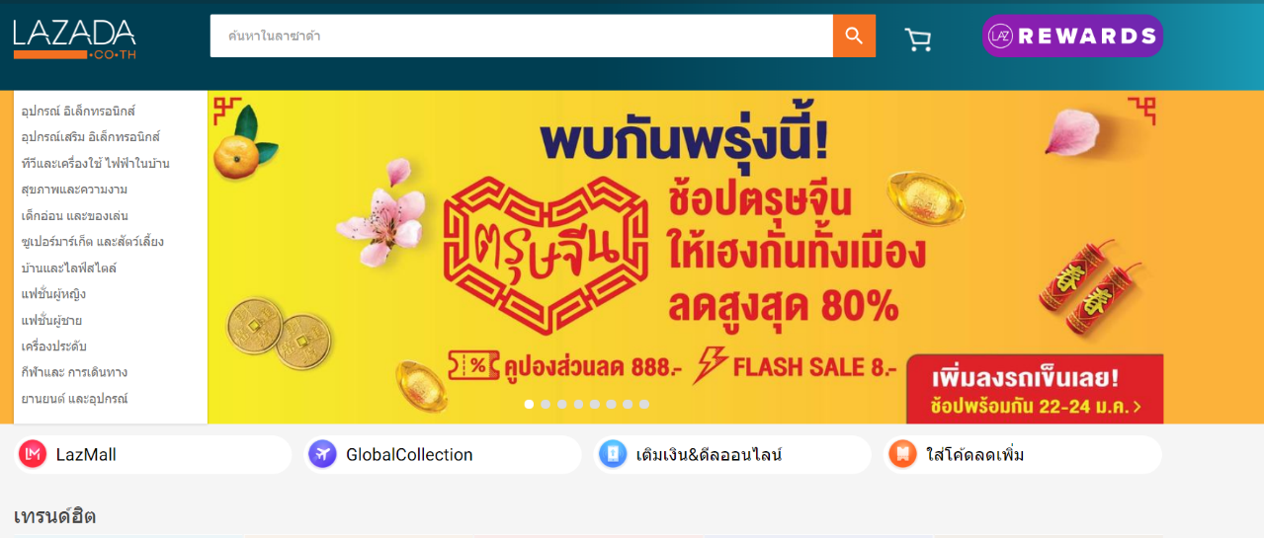
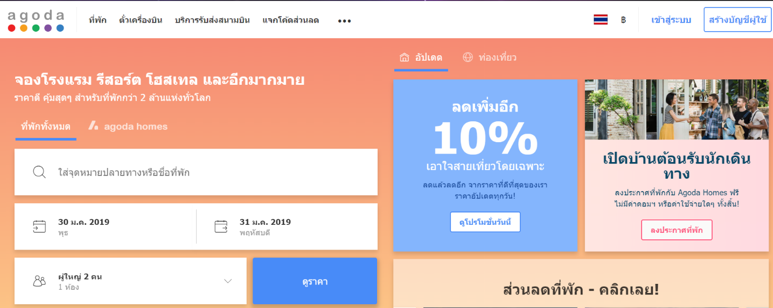
ตัวอย่างการนำฐานข้อมูลไปประยุกต์ใช้

Slide 13
“LIFE IS LIKE RIDING A BICYCLE.
TO KEEP YOUR BALANCE, YOU MUST KEEP MOVING.”
ALBERT EINSTEIN

